Slide 1
金融市场
一、金融市场
二、货币市场
三、资本市场
四、金融衍生品市场
五、资产证券化

Slide 2
金融市场及其功能
一、金融市场的定义
金融市场：
—特定金融工具进行交易的场所。
需把握的多层含义：
—交易对象为本币或外币标价的金融工具或金融商品；
—交易目的为融通资金、投资、投机、避险；
—交易的场所和设施很多是无形的；
—交易规则和市场组织形式特殊。

Slide 3
金融市场及其功能
二、金融市场构成与分类
场所、设施、
服务机构
融资者
投资者
金融市场
资本市场
货币市场
外汇市场
黄金市场
一级市场
二级市场
现货市场
期货市场
国内市场
国际市场

Slide 4
货币市场
1、货币市场的特点
—融资期限在一年以内的短期资金市场；
—主要包括同业拆借市场、票据贴现市场、国库券市场、回购协议市场、大额存单（CDs）市场等等；
—融资期限短，主要进行短期资金余缺调剂；
—短期金融工具交易的频率和交易量大，流动性强；参与主体信誉高；
—低风险，低收益；
—可控性强，能够为货币政策和财政政策的实施创造条件。

Slide 5
资本市场
资本市场
股票市场
债券市场
发行市场
流通市场：
证券交易所
场外交易市场
其他交易设施

Slide 6
资本市场工具
—资本市场中的筹资主体主要是公司和政府。其中，公司的融资工具为股票和公司债券，政府的融资工具为政府债券。
—股票是股份公司发行给投资者用以证明其向公司投资并拥有所有者权益的有价证券。有普通股票和优先股票两种主要类型。
—普通股票的主要特征：
✵ 非偿还性；
✵ 盈利性；
✵ 风险性；
✵ 参与性；
✵ 流动性。

Slide 7
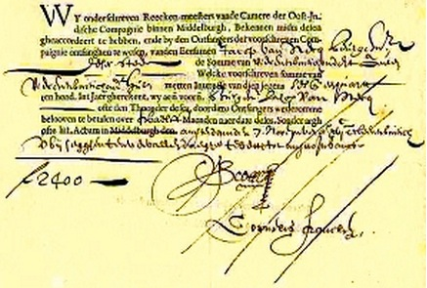
荷兰东印度公司1604年发行的股票

Slide 8


Slide 9
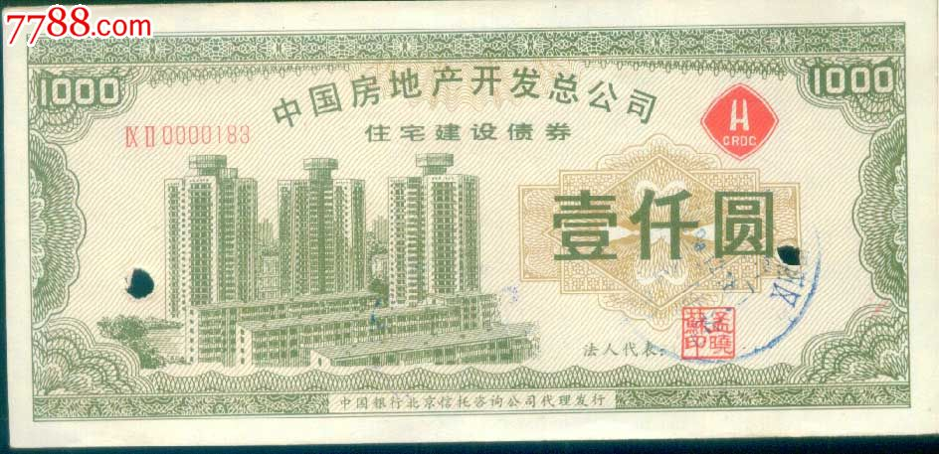
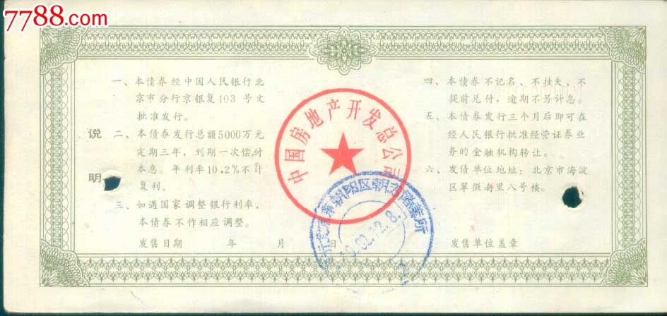
—公司债券又称为企业债券，是公司或企业依照法定程序发行的，按照约定条件(期限、利率、本息偿还方式等)偿还本金和支付利息的债务凭证。

Slide 10
资本市场工具
—政府债券是政府部门为筹集资金而发行的债务凭证。它包括国债券和地方政府债券。
—国债，一般是指由中央政府发行的债券，目的在于筹集预算资金，弥补财政赤字，所筹资金主要用于大型基础建设支出、改善教育、文化、福利等社会服务支出。
—根据期限长短，国债可分为中期国债、长期国债(通常指10年以上)和永久国债(只按期付息、无还本期限)。
—地方政府债券是由地方政府发行并偿还的债券，有时也包括地方政府所属机构发行的债券。

Slide 11
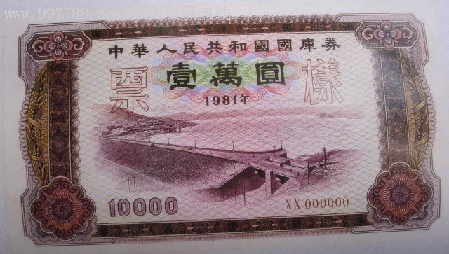
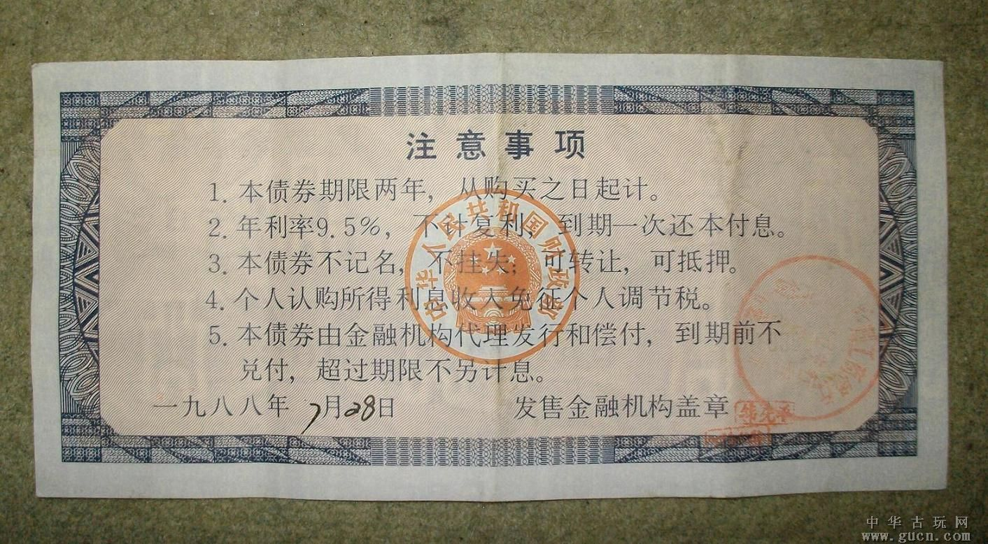

Slide 12
证券发行市场（简）
一、证券发行市场（一级市场）
1、定义
—是有价证券发行者向投资者出售证券所形成的市场，证券形式的资金筹集都要通过这一市场进行。
2、特征
—该市场是一无形市场，不存在具体形式的固定场所，证券发行人直接或通过中介人向社会进行招募，投资者购买其证券的行为即构成证券发行市场。
3、功能
—对于企业融资而言，发行市场比流通市场更为重要。

Slide 13
证券发行市场
4、市场结构
—证券发行人：符合发行条件并且正在从事或者准备进行证券发行的政府组织、金融机构与工商企业。
—投资人：根据发行人的募集要求，已经认购或者将要认购证券的个人或机构。
—中介人：媒介证券发行人与投资人交易的证券承销商，一般是投资银行、证券公司等金融和其他中介机构。
5、证券发行分类
—公募发行：针对不特定投资者公开发行证券；
—私募发行：面向特定投资者发行证券的一种发行方式，无须向管理机构办理注册审核，手续简便成本低，但证券不公开上市交易。

Slide 14
股票发行市场（简）
二、股票发行市场
（一）股票发行目的
１、创建公司
—发起设立；
—募集设立。
２、现有股份公司发行新股
—增加投资，扩大经营；
—调整公司财务结构；
—满足证券交易所上市标准；
—巩固公司经营权；
—其它：证券转换、股票拆细、股票合并、公司合并、减资。

Slide 15
股票发行市场
（二）股票发行类型
１、首次公开发行(initial public offering，IPOs)
—组建新的股份有限公司
—企业改制为股份有限公司
—私人持股公司改制为公共持股公司
２、增资发行
—前一次发行的股份已募足，并间隔一年以上；
—公司在最近三年连续盈利，并可向股东支付股利；
—公司在最近三年内财务会计文件无虚假记载；
—公司预期利润率可达同期银行存款利率。

Slide 16


股票发行市场
（三）股票发行的程序
1、选择发行方式
—在投资银行协助下，根据本机构的发行条件、投资人市场、拟承受的发行费用以及是否争取上市交易等要求，选择公募或私募发行方式；
2、选择承销商
—可采取竞争性招标的方式，也可以采取私下联络的方式。多数情况下，证券发行是在比较固定的承销商合作下完成的，发行量较大时通常由多家承销商组成承销团来完成。

Slide 17
股票发行市场
股票公开发行核准程序图
3、申请注册
—公募方式下，要事先在证券管理机构获准登记注册。
—证券管理机构确认招股说明书等文件并批准申请者登记注册后，意味着股票已获准发行。
—投资者将已具有法定性质的招股说明书作为投资价值判断的依据。
发行人股东大会批准发行股票
保荐人将申请文件上报证监会
中国证监会初审发行人上市申请
未通过的，发行人
可在60日内向
中国证监会申请复议
初审通过，证监会将初审报告、
申请文件提交发审委
证监会根据发审委审核意见，
决定是否核准发行

Slide 18
股票发行市场
3、申请注册
—公募方式下，要事先在证券管理机构获准登记注册。
—证券管理机构确认招股说明书等文件并批准申请者登记注册后，意味着股票已获准发行。
—投资者将已具有法定性质的招股说明书作为投资价值判断的依据。
4、股票发行价格
—发行价格类型：面额发行与溢价发行
—股票发行定价方式？
5、销售与承购
—发行申请获准后进入正式销售阶段。通常由发行公司与承销商签订承销协议进行承销，有全额包销、代理推销和余额包销三种方式。

Slide 19
债券发行市场
三、债券发行市场
（一）债券发行目的
1、筹集长期稳定资金
2、灵活运用资金
3、维持对企业的控制
4、满足多渠道筹资需求
（二）债券发行条件
1、发行额
—根据资金需求、还本付息能力、发行人资信度、市场吸收能力、法定最高限额等因素确定。
2、券面金额
—根据投资者购买能力和发行的成本等因素确定。

Slide 20
3、利率
（1）利率水平：根据基准利率，期限长短，信用级别，投资者接受程度，发行者承受能力，有关法规等确定。
（2）利息支付次数：根据物价预期，市场习惯，支付网点等确定。
（3）计息方式：根据期限，物价预期，市场习惯确定，有：折扣债券、一次性本息偿还债券、分期付息的定息债券以及无到期日的定息债券即永续债券。
4、期限
（1）所需资金的性质和用途。
（2）对市场利率水平的预期。
（3）流通市场的发达程度。
（4）发行者的信用度。

Slide 21
债券发行市场
5、信用评级
债券发行之前需要权威评级机构进行信用评级：
—为客观地估计发行人的违约风险，向投资者提供债券投资价值判断的可靠信息，并使债券顺利销售；
—评级时考察的主要内容有：发行公司的偿债能力（预期盈利水平、负债结构等），发行公司的资信状况（市场评价、信用记录等），投资者的潜在风险（破产的可能性及由此造成的损失程度）。

Slide 22
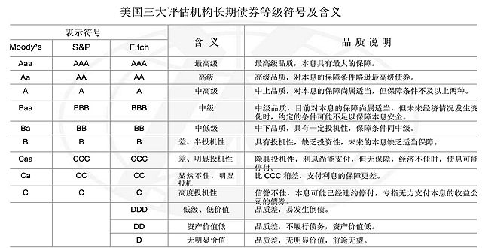

Slide 23
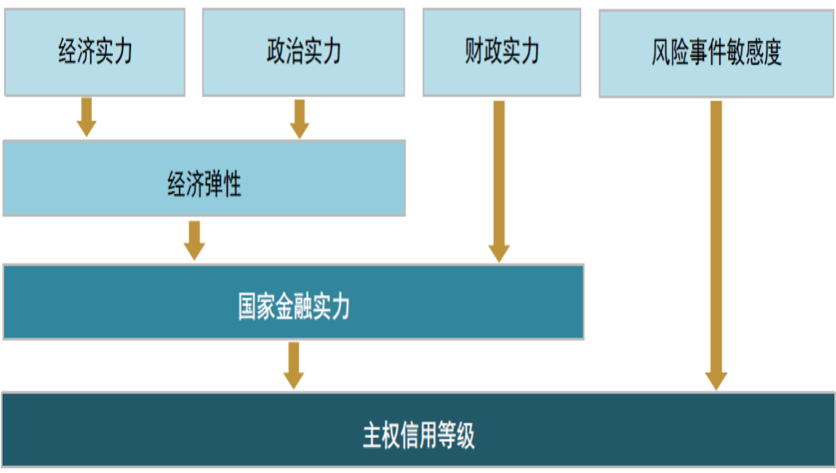
穆迪主权信用评级（非）

Slide 24
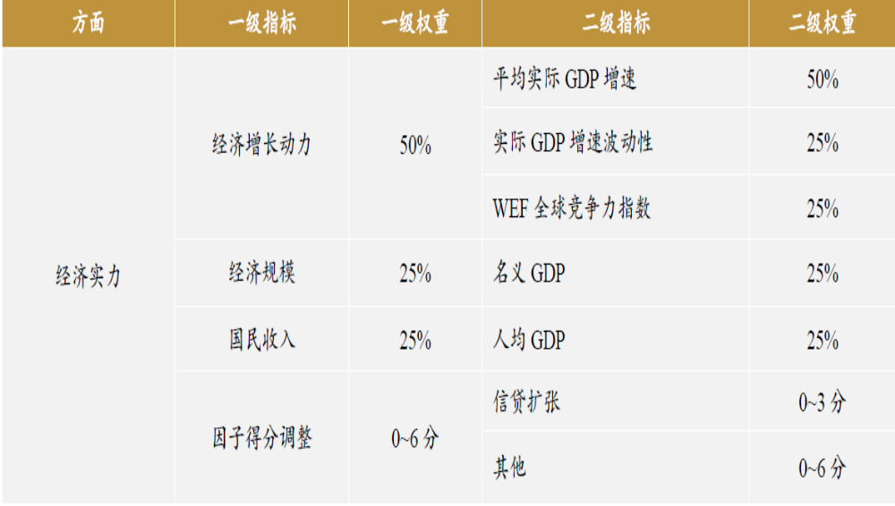
穆迪主权信用评级（非）

Slide 25
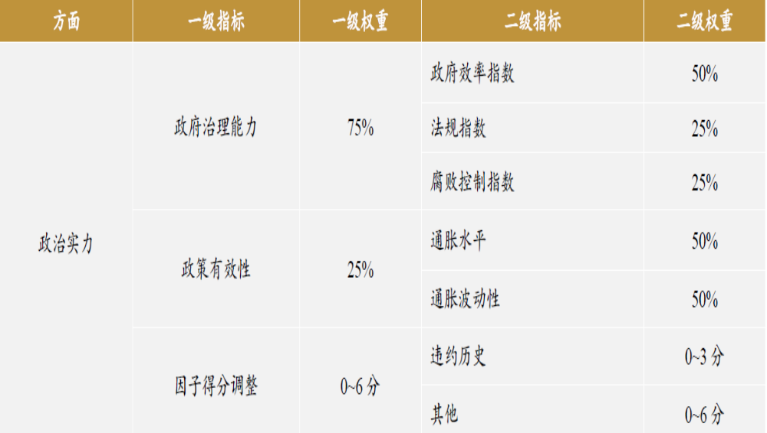
穆迪主权信用评级（非）

Slide 26
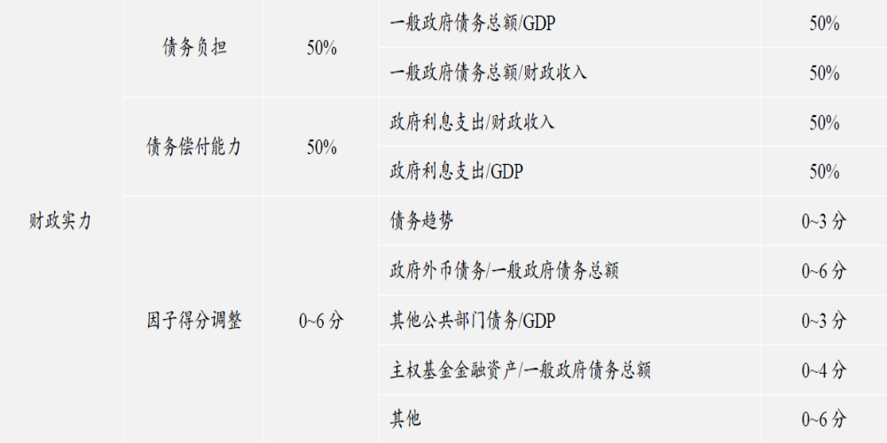
穆迪主权信用评级（非）

Slide 27
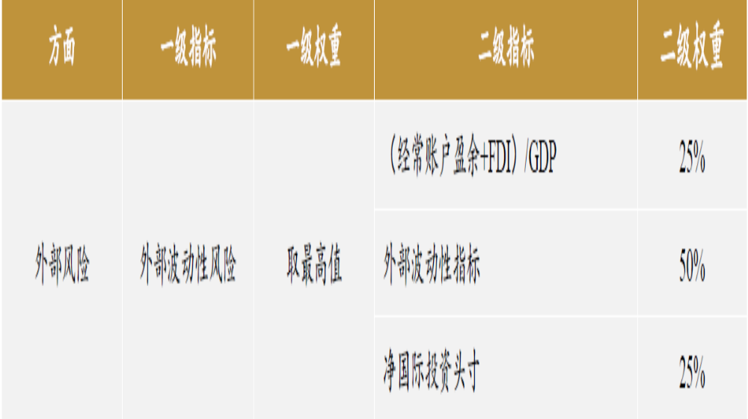
穆迪主权信用评级（非）

Slide 28
美国国债：概述（非）
——美国国债（U.S. Treasury Securities）是由美国联邦财政部发行，由美国联邦政府信用完全担保的国家公债，主要用于筹集资金弥补联邦财政赤字，即联邦支出大于联邦收入的部分。
——美国国债一般被作为无风险资产，其利率被认为是无风险利率，充当美国和国际资本市场的基准利率。美国国债市场是当今世界上规模最大、最为活跃的债务证券市场。
——起源：汉密尔顿的金融革命。
——持有美国国债的性质。

Slide 29
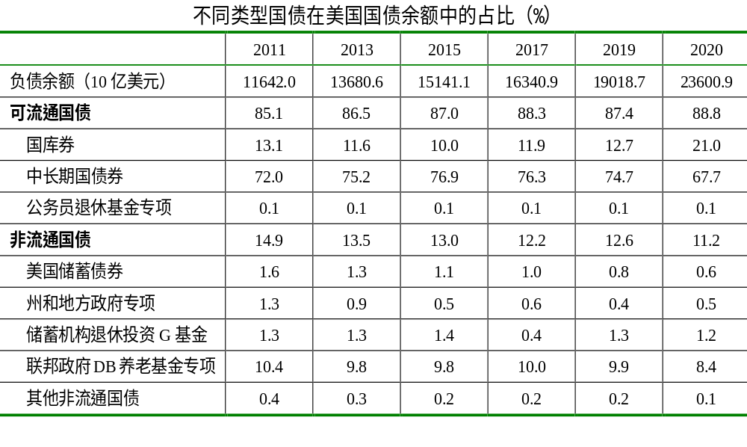
美国国债：类型（非）

Slide 30
美国国债市场：发行（非）
——1945年前，战争驱动。
——1945年后，政治周期与危机驱动。
——2021年余额达到252847亿美元，为美国GDP的110%。

Slide 31
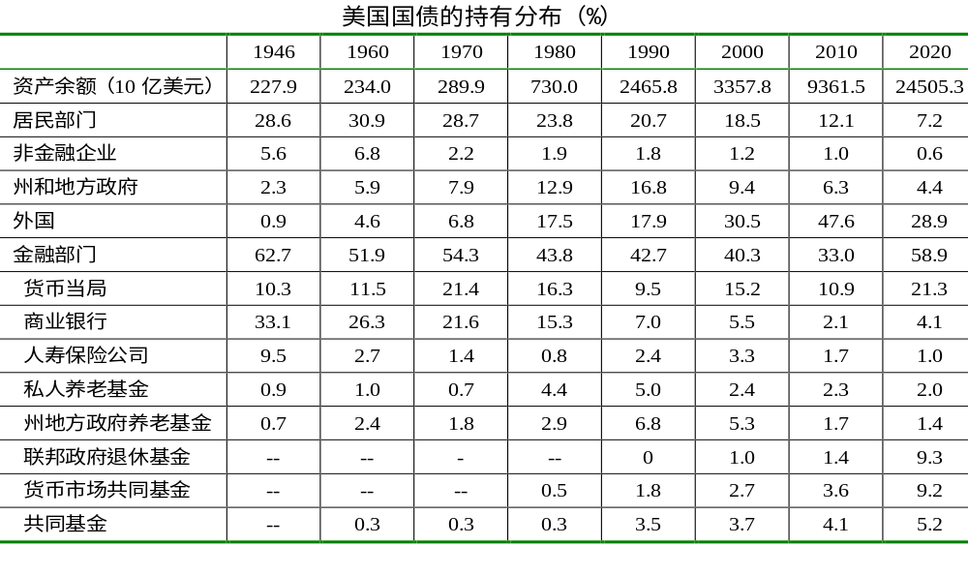
美国国债：投资者（非）

Slide 32
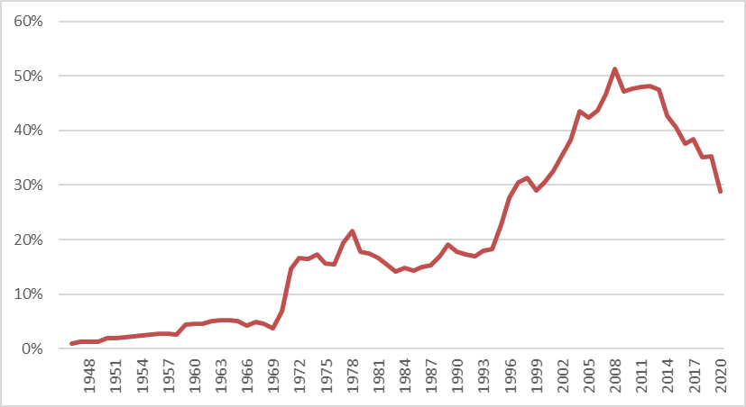
美国国债：外国投资者持有份额的变化（非）

Slide 33
垃圾债券（非）
——junk bonds，在美国债券市场尚无明确的官方定义，市场普遍把评级在投资级以下或不具有评级的公司所发行的债券认定为垃圾债券。
——这些债券一般是穆迪债券评级Baa3 以下，标普和惠誉债券评级BBB-以下的债券，通常被认为是投机等级债券。
——具有比一般信用债券更高的收益率，投资机构如能较好地进行组合，收益不仅能够覆盖风险，还可能获得巨大的投资利润，也因此被称为高收益债券（high yield bonds）。

Slide 34
垃圾债券（非）
——20世纪70年代末之前，由于缺乏流动性较好的二级市场，投机等级的公司债券几乎没有发行。
——德崇证券（Drexel Burnham Lambert ）的天才投资银行家米尔肯（Michael Milken）为垃圾债券做市，生造出一个垃圾债券交易市场，解决了垃圾债券的流动性不足问题。
——在此基础上，他为成长中的公司提供融资，包销它们以及高风险公司的债券，推动杠杆收购的兴起，为杠杆收购公司发行高风险债券，又创造出蓬勃的垃圾债券发行市场。

Slide 35
垃圾债券（非）
——从发行人角度，美国的垃圾债券主要有三类：
“堕落天使”，指初始评级为投资级，但由于公司的经营状况恶化，或随着行业步入成熟期末期、衰退期，或企业竞争优势削弱，导致信用资质变差，这些公司的评级被下调，其发行的债券沦为高收益债券市场的一部分。
“明日之星”，指发行公司所在行业或公司本身处于起步期，尽管发展前景较好，但公司不确定性较高，未来存在较大的违约风险，这类公司的主体评级在一开始就被主要的评级机构评估为投资级别以下。
✵ 杠杆收购，收购方利用目标公司的资产或信用进行高杠杆融资，一旦收购整合达不到预期，债券偿付能力将会大幅度恶化。

Slide 36
证券流通市场
证券流通市场
—已经发行的证券在投资者之间转手买卖的市场，也称二级市场，是发行市场赖以存在与发展的重要保证，与发行市场相辅相成，不可或缺，其健康发展有利于：
—公司企业融资；
—资源配置效率提高；
—通过财富效应促进消费进而增长。

Slide 37
证券流通市场
一、证券交易所
1、定义
—集中进行已发行证券交易活动的固定场所，是证券流通市场的核心；
—交易所对上市证券一般都有严格要求，尤其是业绩和规模要求。
二、场外交易市场
1、定义：
—证券经纪人或证券商不通过证券交易所，直接同顾客进行证券买卖的市场。
—1971年问世的NASDAQ市场已经成为场外交易市场的代表形式，是目前世界上规模最大、发展最为完善的电子化场外证券交易市场。

Slide 38
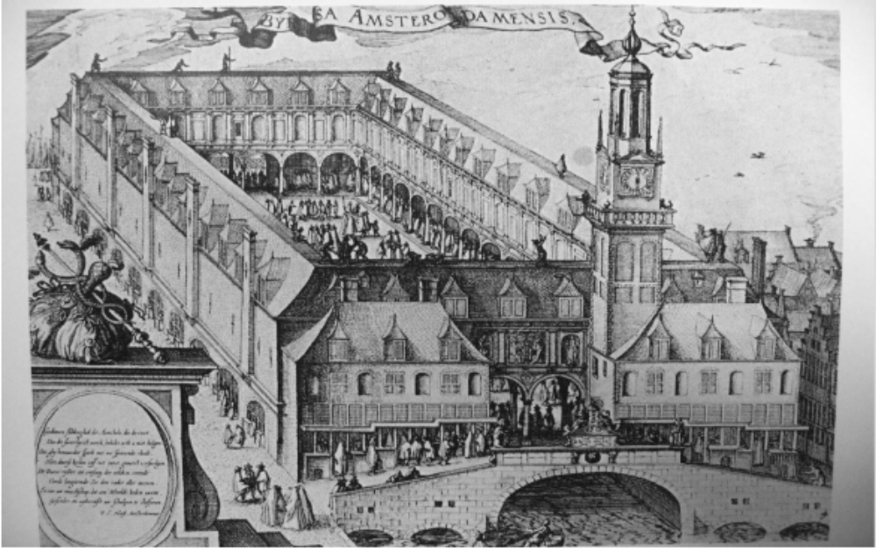
阿姆斯特丹交易所，1612年

Slide 39
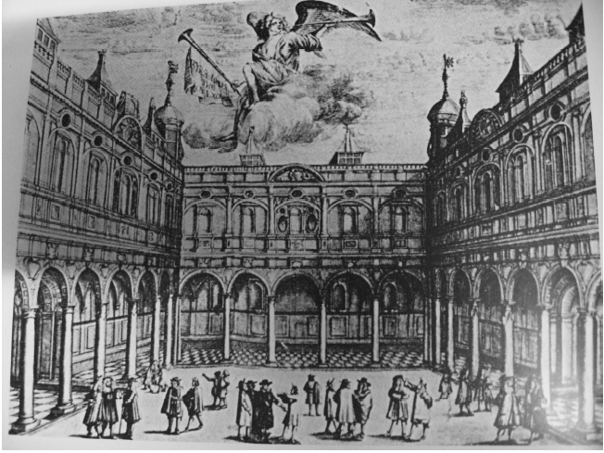
伦敦皇家交易所，1670年左右

Slide 40
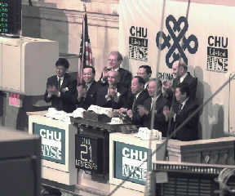
纽约证券交易所
纽约证券交易所 (New York Stock Exchange -- NYSE) 是美国和世界上最大的证券交易所。1792年5月17日，24个从事股票交易的经纪人在华尔街一棵树下集会，宣告了纽约股票交易所的诞生。1863年改为现名，1865年交易所才拥有自己的大楼。

Slide 41


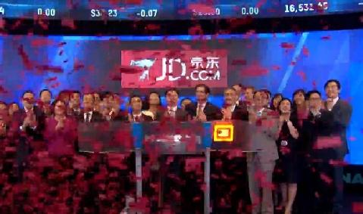
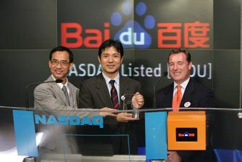
NASDAQ

Slide 42
美国的证券交易市场（非）
—上市证券交易：
 15个证券交易所；
 69个另类交易系统（Alternative Trading System，ATS）；
 众多券商内部撮合系统（Broker-Dealer Internalizer）；
—非上市证券交易：
 OTC Bulletin Board；
 OTC Link LLC；

Slide 43
（非）美国的另类证券交易系统
—基于电子化网络，以匹配、成交证券买卖双方的委托指令为目的，一般由经纪自营商运营。
—发挥与传统交易所的类似功能，但又不是交易所的交易平台，不作为交易所受管制。
—美国证监会统称之为另类交易系统，统一注册为经纪自营商。

Slide 44
券商内部撮合系统（非）
—用自己的股票存货来执行客户的指令，也可以把指令委托给其他经纪商代为执行。
—在收到的买卖订单之间直接撮合成交。
—目前，美国已经有至少200家券商内部撮合平台在进行上市公司的股票交易。
—2019年，大约27%的上市股票成交量是券商内部交易平台执行，最大的两个内部撮合平台是：城堡证券和维尔图美国（共占9.6%）。

Slide 45
股票价格指数
—股票价格指数是运用指数方法编制而成，反映股票市场总体价格或某类股票价格平均水平及其变动趋势的指标。
—根据计算指数时对股票的取样范围不同，股票价格指数具有不同类型。
—股票价格指数的主要作用有：
(1)综合反映股票价格变动的趋势，作为反映宏观经济景气状况和行业发展特征的重要指标；
(2)综合反映股票市场投资的总体收益水平，作为判断个别资产组合收益水平的比较标准；
(3)用以预测股票市场将来变化，为投资者的分析和决策提供依据；
(4)作为股指期货市场的交易对象。

Slide 46
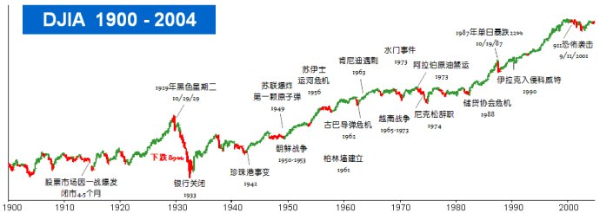
（非）道琼斯工业平均指数

Slide 47
金融衍生工具
—金融衍生工具是相对于原生金融工具或基础性（underlying）金融工具而言的；
—原生金融工具是那些交易活动及其价格或收益率等与实物资产的价值运动和收益直接相关的金融工具；
—衍生金融工具是在原生性金融工具的基础上衍生出来的金融工具，根据利率、汇率、债券价格、股票价格等原生金融工具的价格变化趋势的预期来定值，通过支付少量保证金签订各种交易合约，谋求最大收益或规避可能的损失，形成具有杠杆性、投机性、风险性和虚拟性的金融交易。

Slide 48
远期合约
远期合约(forward agreement)
—交易双方约定在未来某一确定时间，以确定的价格买卖一定数量某种金融产品的合约；
—合约规定交易的标的物、有效期和交割时执行的价格等项内容；
—具体形式主要有远期货币(currency)协议和远期利率协议。（历史悠久，OTC交易）

Slide 49
远期合约
1、远期利率协议(FRAs)
—为避免将来利率波动的风险，或为将来利率波动时获取收益而签订的一种协议；
—交易双方约定从将来某一确定的日期开始，在某一特定的时期内借贷一笔利率固定、数额确定、以具体货币表示的名义本金；
—协议买方是名义借款人，如果市场利率上升，按协议确定的利率支付利息，就避免了利率风险，而市场利率下跌则遭受损失；
—协议卖方是名义贷款人，按协议确定的利率收取利息，市场利率下跌受益，市场利率上升受损。
—协议下往往并没有真实的借贷行为发生，本金只是为计算利息额而设定的，是一种名义本金。
—交易双方只需要在结算日根据由协议利率和市场利率的差计算、支付应付利息差额，结束交易。

Slide 50
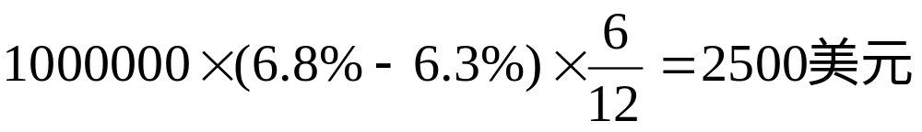
远期合约
例1：一份约定在2个月以后开始借入6个月期限贷款的远期利率协议，协议的名义本金为100万美元，协议的执行利率定为年利率6.3%，若2个月后(按市场通行利率确定参照利率之日)市场利率上升到6.8%，那么，这份远期利率协议的卖方就要为买方支付一笔利息差额：

Slide 51
远期合约
2、远期货币协议
—进行远期外汇交易而签订的协议，在该协议下，外汇买卖成交时，交易双方无须收付对应货币，而是约定在未来某个时期进行结算交割；
—期限一般为1-6个月，最长12个月，以3个月期限居多；
—目的是为了避免汇率波动的风险。

Slide 52
远期合约
例1：某美国进口商从英国进口一笔价值5万英镑的商品，三个月后交货付款，按签约时汇率GBP1=USD1.5计算，进口商需支付7.5万美元。但进口商预期美元将对英镑贬值，三个月后汇率可能为GBP1=USD1.6，将因汇率变动多付5000美元。解决方案有二：
—以现汇汇率购入5万英镑购买三月期英国国债，到期收回用于支付货款。一定程度上能够避险，但要占用资金。
—签约时在外汇市场以GBP1= USD1.5010的汇率购入3个月期的英镑远期，到期时以此汇率买入英镑支付货款，进口商仅多付50美元。如果到期时美元汇率确实已经贬值到GBP1=USD1.6，该进口商就避免了4950美元的汇率损失。

Slide 53
金融期货
二、期货合约（futures）
—期货合约是为进行期货交易而制定的标准化合同或协议。
—期货交易是指买卖双方事先就交易对象或标的物（大宗商品或货币、证券、股指等金融产品）的品种、数量、交割日期、交易价格、交割地点等达成协议，根据协议在未来某一特定时间和地点以双方约定的价格购买或出售一定数量的商品或金融产品，或在交割前采取对冲的方式来避免实物交割。

Slide 54
金融期货
货币期货（外汇期货）
—买卖双方在将来某一时间以约定的价格进行两种货币交换的期货合约；
—货币期货绝大部分不进行实际交割，只对汇率差额进行清交。
利率期货
—交易双方在将来某一时间以约定的价格对一定数量的具有利息和期限的金融商品进行交割的期货合约；
—包括：以长期国债为标的物的长期利率期货和以短期债券为标的物的短期利率期货。

Slide 55
金融期货
货币期货实例：
美国公司A在9月份要为他们从英国供应商那里购买的货物支付100万英镑。
—目前市场汇率为1英镑兑1.692美元，芝加哥商品交易所9月份到期的英镑期货合约价格是1.685美元。忽略佣金和交易成本：
现在交付的汇率为：1.692美元=1英镑
9月份交割的汇率为：1.685美元=1英镑
—A公司可以购买9月份交割的100万英镑期货合约来规避汇率风险，这些期货合约可以将未来支付给英国供应商的成本锁定在168.5万美元。

Slide 56
金融期货
期货合约与远期合约的差异：
—期货合约是在有组织的交易所内进行的，合约的许多内容不是由交易双方临时磋商确定，而是由交易所事先设定好的，除了交易价格由交易双方在交易所内公开竞价达成外，合约的其它组成要素都是标准化的；
—交易所的清算部或清算公司充当所有期货合约买者的卖方和卖者的买方，即“central counterparty”
—合约的买卖双方分别在交易所的清算机构开设保证金账户，按交易所规定的比例交存保证金，交易活动通过保证金账户进行，盈利者从账户取走资金，亏损者补足保证金金额。

Slide 57
期货合约交易的保证金操作实例：
—某投资者于6月5日与经纪人联系，打算购买2份纽约商品交易所当年12月交割的黄金期货合约。
—假定当前期货价格为每盎司黄金400美元。由于每份合约规模为100盎司，所以投资者购买2份合约就是约定以这一价格购买总额为200盎司的黄金。
—投资者在最初开仓交易时必须按合约名义金额的一定比例（5%）存入的资金为初始保证金。
—每一份合约的初始保证金为2000美元，初始保证金总额为4000美元。
—每天交易结束时，保证金账户要进行调整，以反映该投资者的盈利或损失，即盯市操作(marking to market).

Slide 58
—假定6月5日交易结束时，12月份黄金期货价格从每盎司400美元跌到397美元，投资者损失了200X3=600美元，保证金账户的余额要减少600美元。
—如果12月份黄金期货的价格在第一个交易日结束时升到403美元，保证金账户的余额也增加600美元。
—投资者有权提走超过初始保证金的那部分资金。
—如果账户余额低于维持（最低）保证金，第二天要补足到初始保证金水平。
—如不能提供此补充资金，经纪人将出售该合约来平仓。
下表是该两张黄金期货合约多头的保证金操作情况，其中初始保证金为每张合约2000美元，维持保证金为每张合约1500美元。

Slide 59
日期 | 期货 价格 | 每日盈利(亏损) | 累计盈利(亏损) | 保证金账户余额 | 保证金催付
 | 400.00 |  |  | 4000
6-5 | 397.00 | (600) | (600) | 3400
6-6 | 396.10 | (180) | (780) | 3220
6-9 | 398.20 | 420 | (360) | 3640
6-10 | 397.10 | (220) | (580) | 3420
6-11 | 396.70 | (80) | (660) | 3340
6-12 | 395.40 | (260) | (920) | 3080
6-13 | 393.30 | (420) | (1340) | 2660 | 1340
6-16 | 393.60 | 60 | (1280) | 4000

Slide 60
金融期货
股票价格指数期货
—简称股指期货，是以股票价格指数为交易标的物的一种金融期货。
—买卖双方约定在将来的某一时间以约定的价格（股指的点数）买卖标准化单位的某种特定指数，交易价格用“点”表示，每点都有规定的货币金额价值。
—交割时按指数市场变化与合约确定点数的差所代表的货币金额进行清算。

Slide 61
沪深30股指期货
合约标的：沪深300指数
合约乘数：每点300元
报价单位：指数点
最小变动价位：0.2点
每日价格最大波动限制：上一个交易日结算价的±10%
最低交易保证金：合约价值的12%。
例如，内地IF1005合约的保证金率为15%，合约乘数为300，按IF1005首日结算价3442.83点计算，投资者交易该期货合约，每张需要支付的保证金应该是3442.83×300×0.15=154,927.35元。

Slide 62
金融期权
三、期权合约（option）
—是一种约定选择权的合约，即对标的物 “买的权力”或“卖的权力”进行买卖而签订的合约；
—合约买方有权在约定的时间或时期内，按照约定的价格购买或出售一定数量的标的物（实物商品、证券、期货合约），也可以根据市场变化情况放弃买或卖；
—合约买方获得这种选择权必须付出费用，即向合约卖方支付期权费；
—合约买方选择行使权利时，卖方必须履行合约规定的义务；
—合约买方希望出现有利于自己的市场价格时，行使买或卖的权利，获取标的物的差价收益，而出现不利于自己的市场价格时，则放弃行使权利，将损失锁定在期权费的水平；
—合约的卖方希望出现不利于买方的市场价格，只要买方放弃行使权利，收取的期权费就成为卖方的实际收益。

Slide 63
金融期权
看涨期权（call option）：
—即买权，合约买方有权从合约卖方处以确定价格买进某种标的物的期权合约；
—当期权购买者预测某种标的物的未来市场价格上涨时，就向期权出售者购买对这种标的物的看涨期权；
—若标的物的市场价格确实上涨到超过执行价格加期权费的水平，执行期权就可获利；
—若低于这个水平，执行期权就会发生损失；放弃执行期权，就可将损失锁定在期权费水平。

Slide 64
金融期权
例1：看涨期权（买权）
—9月份，一个投机者想处于IBM股票多头状态，即处于股价上升自己盈利的状态。
—当前IBM股价为78美元，市场上正以每股3美元的价格出售12月份到期的执行价格为80美元的看涨期权。
—投资者愿意投资7800美元，有两种投资策略：
—一是直接购买100股股票；二是购买2600个IBM股票看涨期权（3X2600=7800美元），即26份买权合约。
如12月IBM股价上涨到90美元，第一种策略的收益为：
100X（90美元—78美元）=1200美元

Slide 65
金融期权
第二种策略的收益：因为期权合约赋予该投机者以80美元的价格购买价值90美元的股票的权利，执行价格为80美元的IBM股票看涨期权的每股净收益为10美元。净收益总额为：
2600X10美元=2.6万美元
减去期权投资成本，净收益为：
26000美元—7800美元=1.82万美元
但是，假定12月时股价下跌到70美元，第一种策略的损失为100X（78—70）=800美元。
看涨期权到期没有执行，导致7800美元的损失。

Slide 66
金融期权
看跌期权（put option）：
—即卖权，合约购买者有权以确定的价格向合约卖方出售某种标的物的期权合约；
—当期权购买者预测某种标的物的未来市场价格会下跌时，就向期权出售者购买对这种标的物的看跌期权；
—若标的物的市场价格确实跌到比执行价格减去期权费后还要低的水平，执行期权就可获利；
—若未低于这个水平，执行期权就会发生损失；
—若市场价格未低于执行价格水平，放弃执行期权，就可将损失琐定在期权费水平。

Slide 67
金融期权
例2：看跌期权
—某投资者8月份时拥有IBM的股票500股，当前价格为每股102美元。
—此投资者认为两个月内股价会大幅下跌，想要采取保护措施。
—投资者可以在芝加哥期权交易所购买10月份到期的看跌期权（卖权），以100美元的执行价格卖出500股。
—CEOE交易的一份看跌期权规定交割的股票数为100股，投资者共需买入5份看跌期权合约。
—期权费用报价为每股4美元，每份合约要花费100X4美元=400美元，此对冲策略的总成本就是5X400美元=2000美元。

Slide 68
金融期权
—该对冲策略的成本为2000美元，但保证在期权有效期内可以按至少每股100美元的价格卖出股票。
—若IBM股票果然跌到了100美元以下，投资者可以执行期权以实现5万美元的收益，考虑进期权成本，实现的实际收益为4.8万美元。
—若股价维持在100美元以上，期权将不会被执行，期权到期时就失效。但在这种情况下，持有股票的实际价值始终高于5万美元（或者考虑期权成本，高于4.8万美元）。

Slide 69
金融期权
—无论是看涨期权还是看跌期权，对于期权的卖出者来说，买者的收益就是他的损失，买者的损失就是他的收益；
—买者的收益取决于标的物市场价格的变化情况，是没有限定的，因此卖者的损失也就没有限定；
—买者的损失最大限度是期权费，因此，卖者的最高收益水平只能是收取的期权费；
—总之，期权的买者收益无限而损失有限，期权的卖者损失无限而收益有限。
根据买者行使权利的时限有分为美式和欧式期权。

Slide 70
互换
四、互换合约（swap）
—是一种交易双方在约定的有效期内相互交换支付的合约；
—交换的具体对象可以是不同种类的货币、债券，也可以是不同种类的利率、汇率、价格指数等；
—交易双方根据市场行情，约定支付率（利率、汇率），以确定的本金额为依据相互为对方进行支付。
利率互换
—交易双方约定在未来的一定期限内，按约定的名义本金和计息方式，向对方支付利息；
—没有实际本金的交换，本金只是为了计算利息额而设定的，实际结算时，通常只按双方应支付的差额部分进行清算。

Slide 71
互换
互换实例：
公司A和B都希望借入期限为5年的1000万美元贷款，B想按固定利率借款，A想借入与6个月期LIBOR相关的浮动利率资金。利率如下表：
B在固定利率和浮动利率市场支付的利率都比A高。
 | 固定利率 | 浮动利率
公司A | 10.00% | 6个月期LIBOR+0.3%
公司B | 11.20% | 6个月期LIBOR+1.0%

Slide 72
互换
提供两个公司利率报价的关键点是：两个公司固定利率的差值大于浮动利率的差值。
在固定利率市场B公司比A公司多付1.2%，但在浮动利率市场上只多付0.7%。
B公司在浮动利率市场中有比较优势(即超过A支付的量更小一些)。这种明显的差异产生可获利润的互换：
A公司以10%借入固定利率资金，B公司以LIBOR+1%借入浮动利率资金，它们然后签订一互换协议，以保证最终A公司得到浮动利率资金，B公司得到固定利率资金。

Slide 73
互换
A与B直接接触：A同意向B支付本金为1000万美元以6个月期LIBOR计算的利息，B公司同意向A公司支付本金1000万美元以9.95%固定利率计算的利息。
公司A
(两项支付
一项收入)
9.95%
公司B
(两项支付
一项收入)
LIBOR+1%
10%
LIBOR

Slide 74
互换
A公司有三种现金流：
—从B得到9.95%；
—支付给外部贷款人10%；
—向B支付LIBOR；
—净效果为A公司支付LIBOR+0.05%，比直接在浮动利率市场借款的利率降低0.25个百分点。
B公司也有三项现金流：
—从A处得到LIBOR；
—支付给外部贷款人LIBOR+1%；
—向A支付9.95%；
—净效果为B公司支付年利率为10.95%的利息，比直接在固定利率市场借款的利率降低0.25个百分点。

Slide 75
资产证券化
—资产证券化是指将缺乏流动性但可以产生稳定的可预见未来现金流的资产，按照某种固定特征分类，形成资产组合，并以这些资产为担保发行可在二级市场上交易的固定收益证券，据以达到融通资金与风险转移的目的。
—1968年，美国政府国民抵押贷款协会(GNMA)首次发行抵押贷款担保证券(mortgage backed securities, MBS)，标志着资产证券化问世。这些证券以美国联邦政府的信用作担保，信用风险几乎为零，持有人定期收到全额本息；
—使金融机构机构无流动性或流动性低的资产转变成现金，具备发放新贷款的能力。

Slide 76
（非）2007-09年美国次贷危机
—技术层面：证券化与衍生品发展的过度
次优住房抵押贷款
次贷担保证券
✵ CDOs、CDSs，对冲基金、保险公司
次贷违约……
—土壤环境：可商榷的社会政策、货币政策

